Slide 1
MİSYON, VİZYON ve TARİHÇE
ZİYARETÇİ BİLGİLERİ
MÜZE GALERİLERİ
EĞİTİM
ETKİNLİKLER

Slide 2
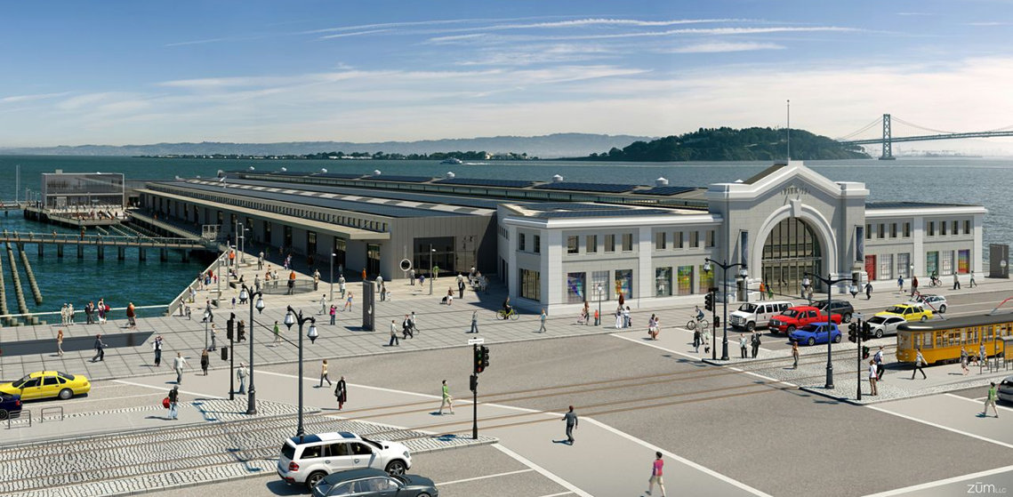
EXPLORATORİUM PIER 15’te
http://www.exploratorium.edu/

Slide 3
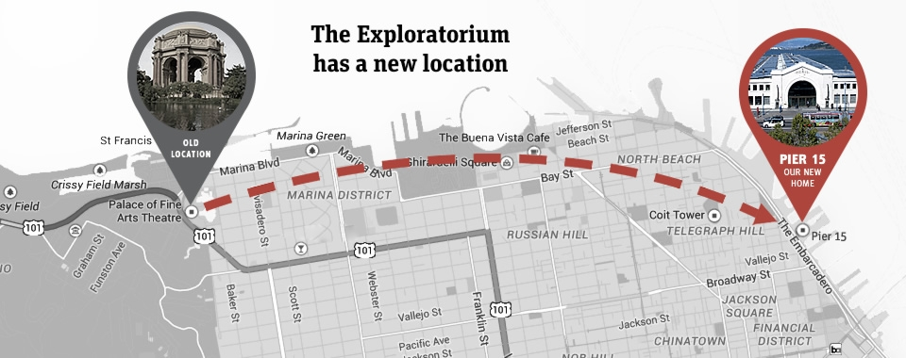
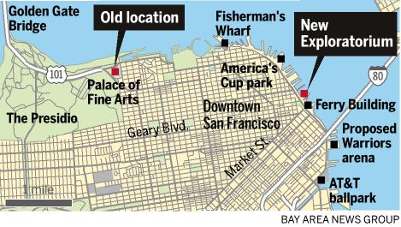
ESKİ ve YENİ EXPLORATORİUM

Slide 4
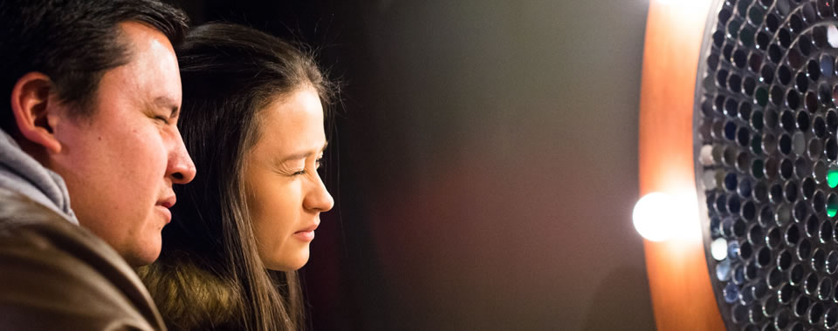
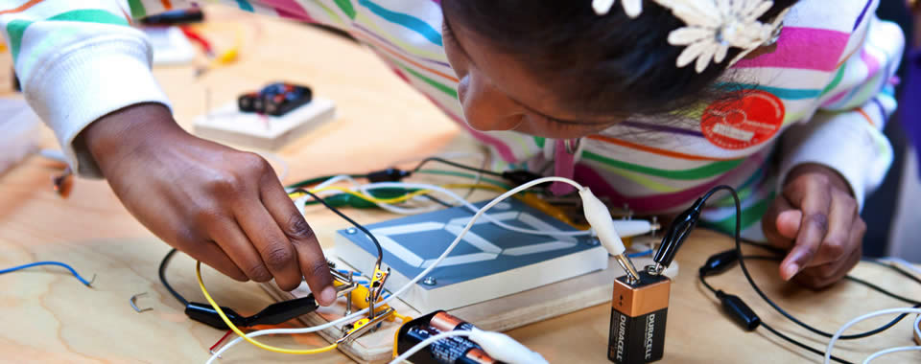
EXPLORATORİUM

Slide 5
EXPLORATORİUM
MİSYON ve VİZYON
San Francisco, California'da bulunan Exploratorium bilim, sanat ve insan algısı yoluyla dünyanın keşfedilmesini sağlamayı hedefleyen kamu öğrenme laboratuvardır.
Misyonu, dünya çapında öğrenme dönüşümünü sorgulama temelli olarak yaratmaktır. Vizyonu, insanların kendileri için düşünmelerini, sorular sormalarını, bu soruların cevaplarını bulmalarını ve çevrelerindeki dünyayı anlayabilmelerini sağlamaya çalışmaktır.
Exploratorium, hayat boyu öğrenme ve öğretmeyi, merak ve sorgulamayı, deneme ve kanıtlamayı, özgünlüğü ve sürdürülebilirliği önemser.

Slide 6
EXPLORATORİUM’un Hikayesi
Exploratorium ünlü fizikçi Frank Oppenheimer’ın buluşudur. Oppenheimer, üniversitede hocayken öğrencilerinin meraklarını gözlemlemek ve bilimsel olayları keşfetmelerini sağlamak için etkin bir "deney kütüphanesi" geliştirdi. Halkın bilim ve teknoloji konusundaki eksikliğini exploratorium modelini kullanarak gidermeyi amaçladı. Oppenheimer, ziyaretçilerin doğal olaylar hakkında bilgi sahibi olabileceklerini, dünyayı anlamak için yetenekleri olduğunu bunun da ancak kendilerine güvenerek olabileceğine inandı. Exploratorium’u oluşturmak için bu modeli kullandı. 1969’da Exploratorium açıldığında bilim müzesi için bir çığır açan bir fikir oldu.

Slide 7
EXPLORATORİUM’da Bilim ve Sanat İç İçe
Oppenheimer dünyayı keşfetmek için birbirini tamamlayan şeyler olarak bilim ve sanatı kabul etti ve exploratorium’un ilk günlerinde bilim ve sanatın iç içe geçmesi öncü bir fikir olmuştur.
Bugün sanatçılar ve bilim adamları hem müze hem de hazırlanacak programlar için yeni fikirler ve yaklaşımlar öngörüp birlikte çalışmaya devam ediyorlar. Onların ortak hedefi deney yapma ve işbirliği kültürünü desteklemek, merak ve anlamayı uyandırmak/canlandırmak yeni fikir ve düşünceleri güdülemek/kamçılamak.

Slide 8
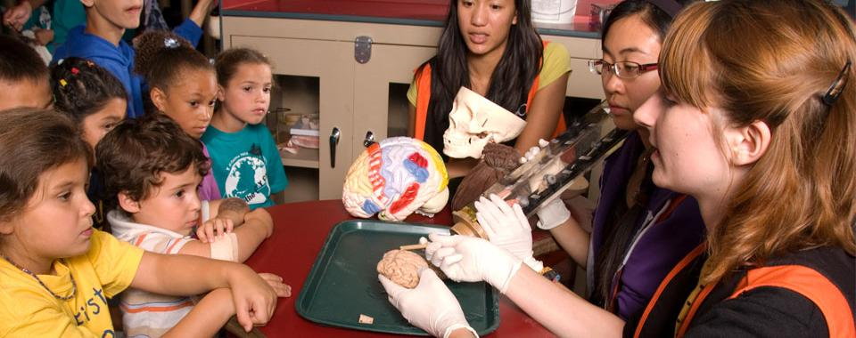
EXPLORATORİUM Geleneksel Bir Müze Değil!
Bir çok müzede müze rehberleri var ve turlar, rehberler eşliğinde yapılıyor. Exploratorium’da ise rehberler değil açıklayıcılar ziyaretçilere yardımcı olurlar.
Açıklayıcılar personel bilim adamları ve eğitimciler tarafından eğitilmiş ve desteklenen gençlerin bir gruptur. Explainer/Açıklayıcı programları Exploratorium’un ilk günlerinde başlamış ve hızlı bir şekilde dünya çapında müzeler için bir model olmuştur.

Slide 9
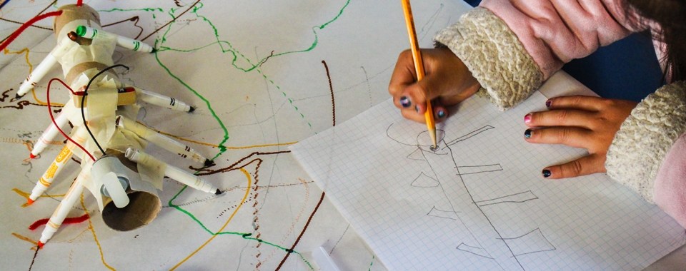
EXPLORATORİUM’da Bilim Eğitimi 1. Sırada
Exploratorium bilim eğitimini dünyada çapında görünür, erişilebilir ve dokunulabilir hale getirmeyi hedeflemektedir. Bu amaçla öğretmenlerin beceri ve ders araçlarını geliştirmek ve sorgulamaya dayalı eğitim ve öğretimin gerçekleşmesi için mesleki gelişim programları hazırlar.

Slide 10
EXPLORATORİUM Fikir, Deneyim ve Uzmanlık
Exploratorium’da 400’den fazla bilim adamı, sanatçı, eğitimci, sergi geliştiricisi, yazar ve tasarımcı çalışmaktadır.
Resmi çalışanlar dışında kurulduğu günden bu yana exploratorium’un gelişiminde bilim adamları, şairler, yazarlar, müzisyenler, düşünürler etkili oldu.
Yerel ve global topluluklarla da çalışmalar yapılmakta.
Web sayfası ve sosyal medya ziyaretçisi yıllık yaklaşık 24 milyon kişi.

Slide 11
EXPLORATORİUM’u Ziyaret
Bilet
Müze biletleri online ya da müzeden satın alınabiliyor.
Ücret Tarifesi
Yetişkin (18-64 yaş)$29
Yaşlılar, öğretmenler, öğrenciler, 13-17 yaş arasındakiler $24
4-12 yaş aralığındaki çocuklar $19
3 yaş altı çocuklar ücretsiz
Üyeler ücretsiz
*california’taki okul öğretmenlerine ücretsiz (sponsoru Genentech adlı ilaç firması)
Citypass sahiplerine %44 indirimli
Her Perşembe saat 18.00-22.00 arası 18 yaş üstü için etkinlikler
Genel $15
Üyeler $10
Lab üyeleri ücretsiz
Tactile dome (dokunsal tepe) ücrete ekleniyor
Genel $15
Üyeler $12
Ücretsiz ve indirimli günler (uygulama 2013’te başlamış.)
Yılda 6 gün ücretsiz bunlar: kunduz festivali (2 şubat)
Pi sayısı günü (14 Mart)
Anneler günü ve benzeri.

Slide 12
ÜYELİK
Genel:
Çift Kişilik: $99
Aile (2 yetişkin+4 çocuk): $149
(Bakıcı da ekleniyorsa:$199)
2 yetişkin, 2 konuk ve 18 yaş altı 4 çocuk: $249
Üyelerin Yararlanabilecekleri Hizmetler
Yıl boyu ücretsiz giriş
Etkinliklerden haberdar olma.
Mağazalardan %10 indirimli alışveriş imkanı.
Özel üyelik avantajları ve akşam etkinliklerinden yararlanma.
Tactile Dome’a ücretsiz giriş imkanı.
After Dark’a indirimli giriş imkanı.
Ayrıca üyelik hediye edilebiliyor.

Slide 13
ÜYELER için MAYIS AYI
Mayıs ayı üyeler için özeldir. Sadece üye olanlar için mayıs ayı içinde çeşitli etkinlikler düzenlenir. Mayıs ayı boyunca dünyaca ünlü Tactile Dome (Dokunsal Tepe) ücretsiz. 12,19 ve 26 Mayıs Perşembe geceleri sadece yetişkinler için düzenlenen After Dark etkinliği de üyelere ücretsiz.
Satış mağazasında satılan bilim kitleri, mücevher, matematik oyunları, kitaplar, tamir aletleri, kıyafetler, kartlar ve daha fazlası %15 indirimli.
Sea Glass Restaurant ve Siesmic Joint Cafe’de 15 yerel ve mevsime uygun yemek, unlu mamüller, suşi ve alkollü içecekler hariç diğer içecekler %15 indirimli.
Üyelere Teşekkür Partisi: 27 Mayıs’ta açılışı yapılacak Strandbeest ile aynı gün üyeler için her yıl yapılan parti gerçekleşecek.

Slide 14
ÜYELİK ve ORTAKLIKLAR
Exploratorium Lab
Exploratorium Lab dünya hakkında insanların merakını beslemesi ve exploratorium için yeni bir kitle oluşturmaya kendini adamış exploratorium’ün en genç profesyoneler grubudur. Yetişkin bakış açısından exploratoriumun heyecan ve merakını deneyimleme fırsatı verir.
Kurumsal Anlaşmalar
Exploratorium’un misyonu dünyadaki öğrenim yollarını değiştirmek. Şirketler de exploratorium ile ortaklıklar kurabiliyor. Örneğin şirket sahipleri personelini exploratorium ile ödüllendirebiliyor, cezbedebiliyor veya elinde tutabiliyor. Çünkü exploratorium’un ortakları müzeye ve müzedeki etkinliklere aileleriyle birlikte katılabiliyor. Şirketler, personelinin hayal güçlerini ve onların bilimsel meraklarını tatmin edebiliyor.

Slide 15
İŞBİRLİKLERİ
İnsanlar ya da çeşitli organizasyonlarla işbirliği yapmakta. Amaçları formal ya da informal öğrenme ve dünya çapında güçlü eğitimci ve öğrenci topluluğu oluşmaya yardımcı olmak.
Global Stüdyolar, ExNet, Online Bağlantılar işbirliği yapılan kuruluşlar.
Global Stüdyolar
Kocaeli Bilim Merkezi: Exploratorium Türkiye’de TÜBİTAK ile çalışıyor. Bu sayede Global Stüdyo Kocaeli Bilim Merkezi inşa edilirken buranın mimari açıdan gözden geçirmesini, sergi düzenlemesini, 3 ana galeri, dış alan ve toplam 200 sergileme alanını tamamlayıp atölyeler hazırladı.
Bilim Ajansları ile İşbirlikleri
Nasa: Exploratorium, Ulusal Havacılık ve Uzay Dairesi ile yaklaşık 40 yıldır ortak çalışmalar yapıyor. Örneğin Merkür Uzay Kapsülü Prototipi
NOAA: ulusal Okyanus ve Atmosfer Dairesi ile iklim ve okyanus bilimi konularında işbirliği halindeler. Ortaklık sergiler, online medya, halk programları, öğrenme hakkında araştırma konularını içeriyor. Pier Tel Projesi NOAA ile yapılıyor.
ExNet: Sergi Temelli Öğrenme Ağı
ExNet, Exploratorium Global Stüdyolarının bir parçası.

Slide 16
ETKİNLİKLER
Takvim
Devam eden etkinlikler
Gelecek etkinlikler
Bugünkü etkinlikler
Bu haftaki etkinlikler
Perşembe gecesi etkinliği
Sanat çalışmaları
Sinema sanatı
Ücretsiz etkinlikler
Tatil zamanları
Çocukların aileleri ile katılacağı etkinlikler
Laboratuvar üyelerinin katılacağı etkinlikler

Slide 17
Müzenin açık olduğu saatler
Salı-Pazar: 10.00-17.00
Perşembe geceleri (+18): 18.00-22.00
P.tesi günleri müze kapalı. Ancak Haziran, Temmuz ve Ağustos aylarında her gün açık.
Restaurant’ın (SeaGlass Restaurant) açık olduğu saatler:
Salı-Cuma: 11.00-15.00
Perşembe geceleri: 18.00-21.30
C.tesi-Pazar: 11.00-16.00
Seismic Joint Cafe’nin açık olduğu saatler:
Salı-Pazar: 09.00-17.00

Slide 18
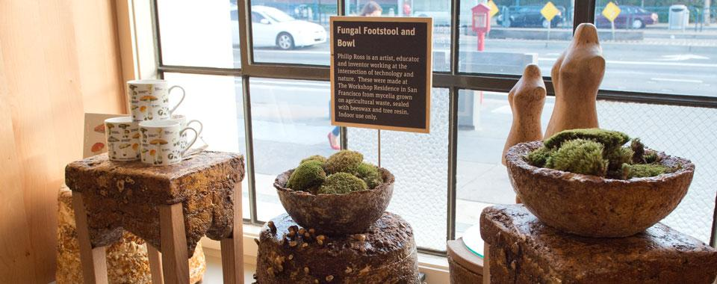
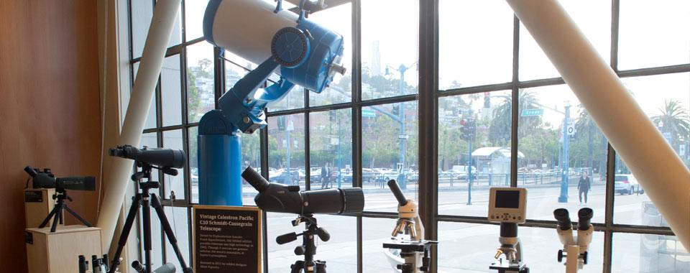
SATIŞ MAĞAZALARI
Satış Mağazaları
Ana mağaza (Embarcadero Üzerinde)
P.tesi-Pazar: 10.00-17.30
Perşembe geceleri 22.30’a kadar açık.
Küçük mağaza (müzenin içinde)
Müzenin açık olduğu saatlerde açık.

Slide 19
MÜZE HARİTASI
The Exploratorium
Pier 15
San Francisco, CA 94111-1456
Posta Adresi
The Exploratorium
Pier 17, Suite 100
San Francisco, CA 94111-1456
Telefon Numaraları:
(415) 528-4360
(415) 528-4444
(415) 528-4400

Slide 20
Engellilere İlişkin
Engellilere İlişkin Genel Politika: Engelli ziyaretçiler müzeyi indirimli gezebiliyorlar. Engelli grupların ziyareti öncesinde P.tesi-Cuma günleri saat 10.00-17.00 arasında telefon ile rezervasyon yapmaları gerekiyor.
Engelli park alanı var.
Bütün sergi alanları, satış mağazası, restaurant, cafe ve dinlenme alanlarına tekerlekli sandalye ile gitmek mümkün. Kimlik kartı bırakarak tekerlekli sandalye alınabiliyor.

Slide 21
MÜZE GALERİLERİ
Exploratorium 6 ana galeriden oluşuyor ve her biri ayrı bir keşif alanı.
Güney Galeri: Tamir
Doğu Galeri: Yaşayan Sistemler
Osher Batı Galeri: İnsan Fenomeni
Bechtel Merkez Galeri: Görme ve Duyma
Kuzey Galeri: Açık Hava Sergileri
Balıkçı Gözlemevi Galerisi

Slide 22
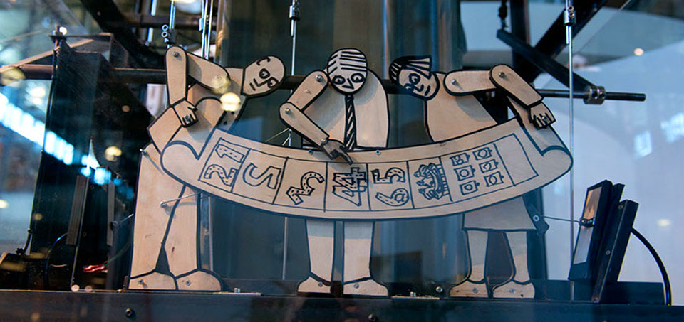
Güney Galeri: Tamir
Burası el emeği ile hayalindeki fikri canlandırdığın bölüm.
Mekanik sistemler ve doğal fenomenler arasındaki sürpriz bağı görebiliyorsun.
Galeride öne çıkanlar
Tamircinin saati: mühendis, artist ve saat tamircisi Tim Hunkin tarafından yapılmış.
Mermer makinesi: Bu yaratıcı mekanizma, donanım mağazalarında bulunan malzemelerden yapılmış.

Slide 23
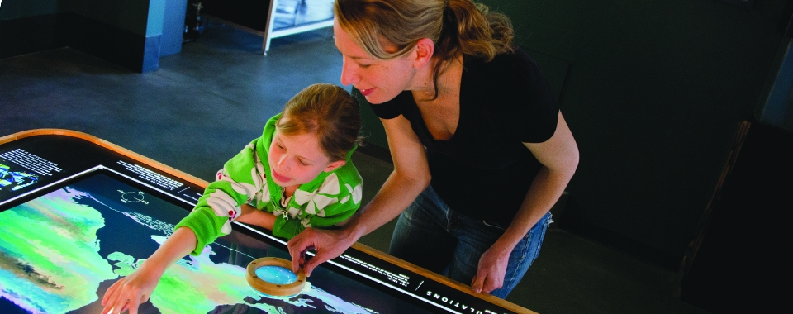
Doğu Galeri: Yaşayan Sistemler
Bu galeride yaşamı Dna ve organizma hücreleri sayesinde keşfedin. Okyanus içinde, çok küçük veya yeraltında bulunan hayatı gözlemlemek zordur. Ekosistem içindeki hayatı bilimsel araçları kullanarak keşfedebilir ve inceleyebilirsiniz. Örneğin mikroskoplarda inceleme yapılabiliyor.
Galeride öne çıkanlar
Plankton Popülasyonları (suda yaşayan en küçük canlı) bu interaktif ekran fitoplankton adı verilen mikroskobik deniz organizmaları sunar. Ziyaretçiler plankton gibi bakmak/görmek için özel lensler kullanırlar ve yılın bazı zamanlarında okyanusların farklı bölümlerinde planktonları keşfederler.
Yardımcı küratör Jennifer Frazier “sergi gerçek verilere dayanıyor eğer mikroskopla okyanusun içine bakabilseydik bunu görebilirdik. Bu sergi hakkında heyecan duyuyorum çünkü Exploratorium’un geleneksel doğal dünyanın şaşırtıcı olayları ile insanları çekmesi devam ediyor.
Med-cezir/Gel-git hafızası
Bu sergide Golden Gate köprüsü yakınındaki NOAA gel-git istasyonundan canlı verileri kullanılarak San Fransisco’daki gel-git yükseklikleri görüntülenir. 24 tane camdan yapılmış ve yüksek sütun vardır. Ziyaretçiler yükselen ve alçalan suyu görebilirler.Gel-git’ler denizde yaşayan canlıların beslenme, üreme ve göç davranışlarını etkiler.
Mikroskop görüntüleme istasyonu

Slide 24
Osher Batı Galeri: İnsan Fenomeni
Düşünceler, duygular ve davranışlarla deneyim yaşanacak galeridir. İnsanlar düşünmek, hissetmek ve etkileşmek ve bu olayların bilimsel araştırma ve yaratıcı keşfine açıktır. Burada insanların sosyal etkileşimi, iletişimi gözlemlenir.
Galeride öne çıkan bölümler
Paylaşım bilimi
Dokunsal Kubbe
Hayatın en zorlu sorguları hakkında yeni bir sergi
The Black Box-Siyah Kutu

Slide 25
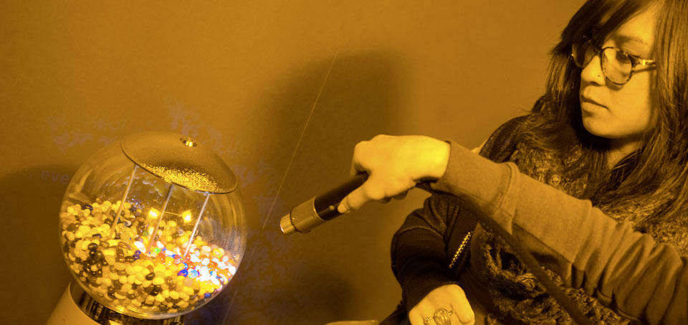
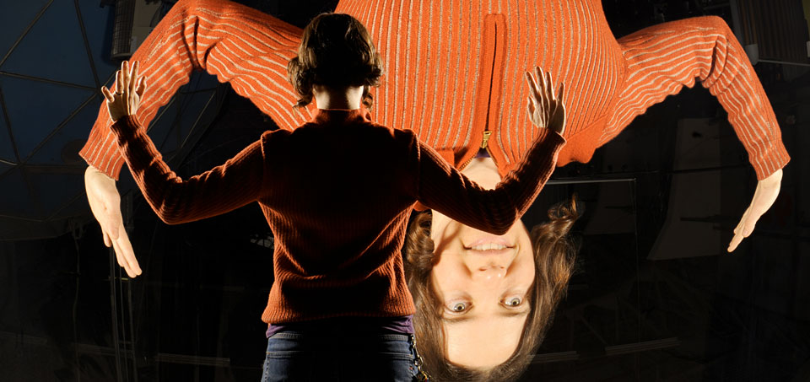
Bechtel Merkez Galeri: Görme ve Duyma
Işık ve görme, ses ve duyma ile deneyim yaşanacak bir galeri.
Göz ve kulaklarımız ışık ve sese tepki verir ve bunlar dünyayı algılamanın ilk adımlarıdır. Işık ve sesle oynamak öğrenmek için en iyi yoldur. Bilimsel süreçlerin anlaşılması gerçek fenomenlerin araştırılmasına yol açabilir.
Galeride öne çıkanlar
Dev ayna
Monokrom Oda
Kendinle Sessiz Yürüyüş

Slide 26
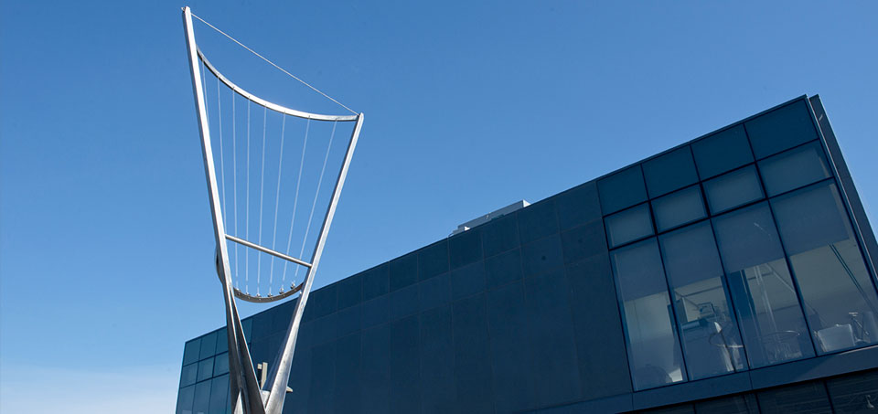
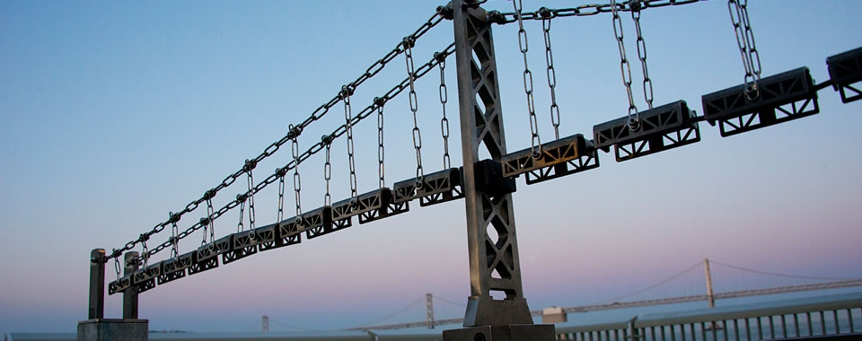
Kuzey Galeri: Açık Hava Sergileri
Rüzgarlar, gelgit ve doğal olayları keşfedin.
Şehir, körfez ve bölgeyi şekillendiren kuvvetleri araştırmak amacıyla oluşturulmuş galeri.
Galeride Öne Çıkanlar:
Rüzgar Harpı
Çekçek Camera Obscura
Köprü Modelleri

Slide 27
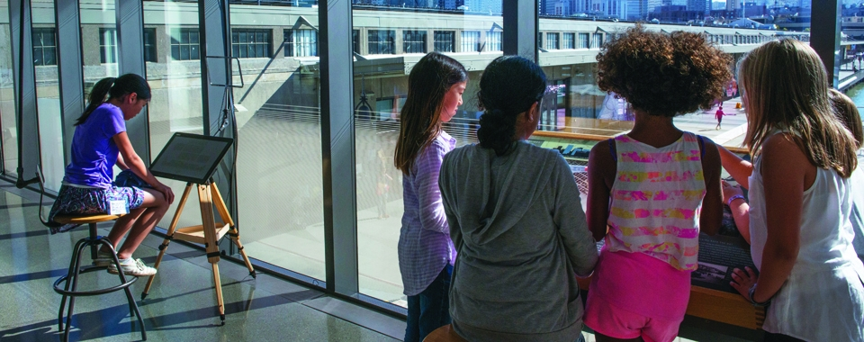
Balıkçı Gözlemevi Galerisi
Tarih, coğrafya ve ekolojiye odaklanan galeridir. San Fransisco koy bölgesinin coğrafik, tarihi ve ekolojik gözlemlenmesi bölgenin hikayesini ortaya çıkarmak için önemlidir.
Galeride öne çıkanlar
San Fransisco körfez alanının görselleştirilmesi
Kablolu/Telli Pier Projesi

Slide 28
EXPLORATORİUM’da Eğitim
Profesyonel Geliştirici Program
Öğretmen Enstitüsü
Öğrenme Hakkında Öğrenme
Ziyaretçi Araştırma ve Değerlendirme
Okulda İnformal Öğrenme Merkezleri
Topluluk Programları
Lise Rehberleri Programı
Öğretme ve Öğrenme için Araçlar
Uygulamalar
Sorgu Enstitüsü
Eğitim Gezisi Rehberleri
xTech
Topluluk Eğitim Programı
Web Siteleri ve Videolar
Yaygın Öğrenme
Yayınlar

Slide 29
Profesyonel Geliştirici Programlar
Bilim öğretimi değişti mi?
40 yılı aşkın bir süredir bilim adamları, mühendisler, sanatçılar ve eğitimcilerden oluşan Exploratorium’un personeli dünyada ve ABD’de evlerde, okuldışı programlarda, kütüphanelerde ve müzelerde sorgulama temeli eğitimi desteklemek için çalışıyor.
Profesyonel atölyeler, ücretsiz aktiviteler, web bağlantıları, yenilikçi araç kullanımı düzenliyor.

Slide 30
Öğretmen Enstitüsü Hakkında
Exploratorium öğretmen enstitüsü (TI) 1984’ten beri ortaokul ile liselerin matematik ve fen bilgisi öğretmenlerinin profesyonel gelişimini sağlamaktadır.
Öğretmen enstitüsü Exploratorium’un bölümlerinde sorgulamaya dayalı deneyimler ve hands-on’u bünyesinde barındırarak destekler.
Enstitü bünyesindeki programların amacı soru sormak, deneyimlerini paylaşmak ve kendini geliştirmektir.

Slide 31
Öğretmen Enstitüsü Hakkında
Öğretmenliğe Giriş Programı: Öğretmenliğinin ilk 2 yılında olan öğretmenlerin becerilerini geliştirmeye yardımcı olması için onları destekler.
Lider Öğretmen Programı ise deneyimli fen bilgisi öğretmeni yetiştirmek için danışman ve koçlar sağlar. Haftasonu atölyeleri, gelişmiş yaz enstitüleri, dijital kaynaklar ve online destek ile topluma hizmet amaçlanmıştır.
Yaz enstitüsü: Eğer en az 3 yıllık öğretmenlik deneyimine sahip fen ya da matematik ve ortaokul ya da lise öğretmeni iseniz; yıllık yaz enstitüsünde hands on ve sorgulamaya dayalı exploratorium felsefesi çalışmasına katılabilirsiniz.
Eğer öğretmen rehberliği ve danışmanlığı (mentoring or coaching) ile ilgileniyorsanız öğretmen liderlik programı hakkında bilgi edinebilirsiniz.

Slide 32
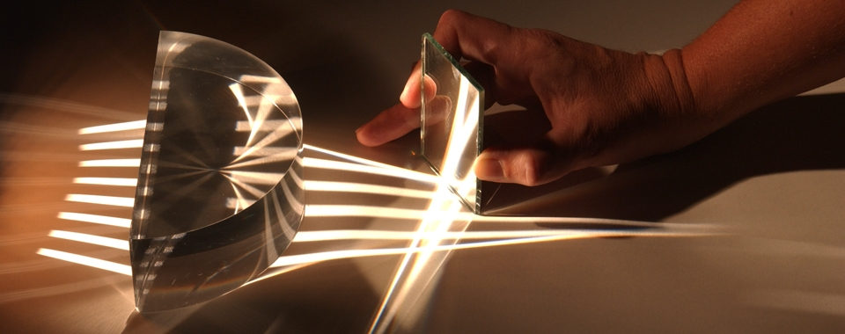
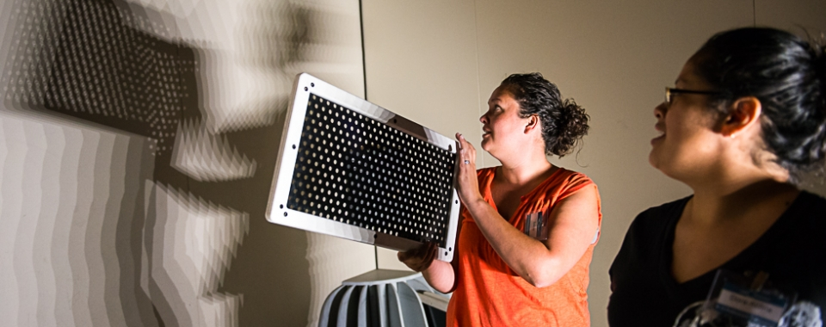
Sorgu Enstitüsü
Sorgu doğal ve maddi dünyayı keşfetme süreci anlayışıdır ve bu yol soru sorma, keşfetme ve yeni anlayış arayışında olanlar için keşifler yapmayı sağlar. Sorgulama süreci bir sorunu çözmek ya da bir gözlemi anlamak için kişinin merak, ilgi ya da tutkusunu harekete geçirir. Öğrenci sorgulamaya bir soru ile ya da bir farkındalık ile başlar. Sonraki adımda gözlem yoluyla soruları çoğaltır, tahminler yapar. Hipotezlerini test eder ve yaratıcı modeller oluşturur. Öğrenci bu süreçte kendi yolunu bulmalıdır. Bunların hepsi öğrencinin dünyasının gelişmiş bir zihinsel çerçeve oluşturmasına yardımcı olması için hizmet eder.

Slide 33
Sorgu Enstitüsü
Sorgu Enstitüsü (IFI) sorgulama temelli bilim eğitiminin teorik ve pratik profesyonel geliştirme programıdır. Sorgulama bilimsel fenomen ve bilimsel pratiklerin derinden anlaşılmasıdır. Sorgulama enstitüsü atölye ve seminerleri özel olarak belirlenmiş katılımcılardan oluşturulur. Yöneticiler, profesyonel eğitimciler, lider öğretmenler, ulusal eğitim liderleri (meb gibi), okul dışı öğretmenleri ve müze ile üniversite toplulukları gibi.

Slide 34
Öğrenme Hakkında Fikirler Geliştirmek
Exploratorium’da farklı bilme ve öğrenme yollarının olduğuna inanıyoruz ve açık bir şekilde öğrenmeyi görüyoruz. Bunlar: doğrudan deneyim yoluyla, diyalog yoluyla, sanat aracılığıyla
Dünya hakkında öğrenmenin bu güçlü yollarla eşit şekilde erişilebilir olması ve öğrenme yollarının değişmesi için çalışıyoruz.
Uygulama için araştırma yapmak
Okullardaki informal öğrenme merkezleri hakkında (CILS)

Slide 35
Ziyaretçi Araştırma ve Değerlendirmeleri
Exploratorium’a göre araştırma ve değerlendirme öğrenmenin doğasını anlamakta ve yeni öğrenme yollarının tasarlanması için yol gösterici roldedir. Ziyaretçi araştırma ve değerlendirme (VRE- Visitor Research and Evaluation) grubu sergi ve program geliştirmenin yanı sıra informal çevrelerde araştırma çalışmaları yapmaktadır. VRE tarafından hazırlanan raporlar, yayınlar ve projeler internette yayınlanmaktadır.
Visilor Research and Evaluation’ın web sitesi: www.exploratorium.edu/vre/evaluation

Slide 36
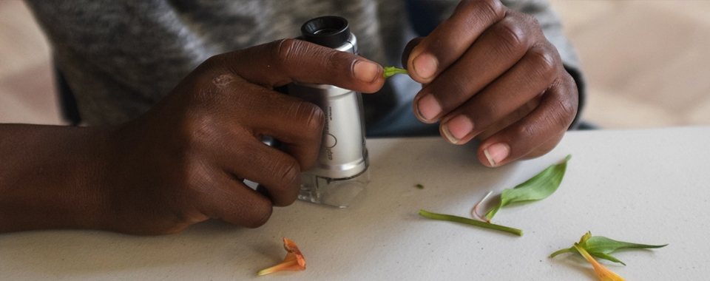
Topluluk Programları
Exploratorium çocuklar ve gençler için körfez bölgesinde
bilim öğrenimi sağlamaktadır.
Xtech
Lise Programı Hakkında
Topluluk Eğitim Programı

Slide 37
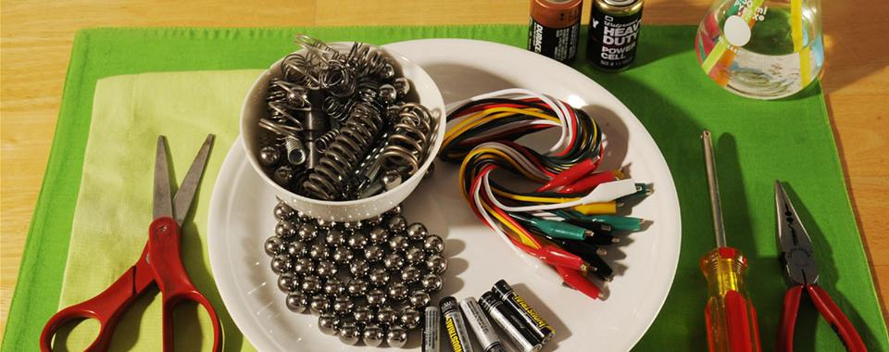
Öğretme ve Öğrenme için Araçlar
Uygulamalar
Web Siteleri ve Videolar
Dijital Kütüphane
Yaygın Öğrenme
Yayınlar
http://www.exploratorium.edu/education/designing-teaching-learning-tools

Slide 38
EXPLORATORİUM’da Etkinlikler

Slide 39
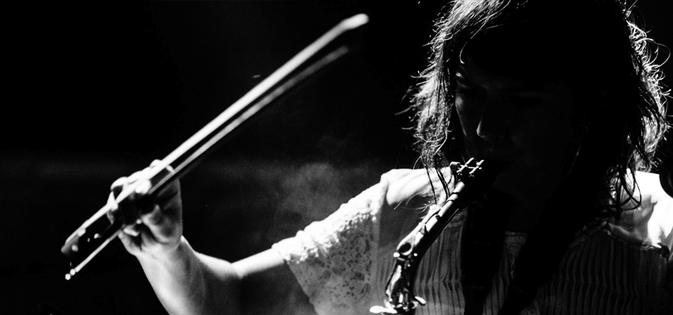
EXPLORATORİUM’da
Devam Eden Etkinlikler
«Karanlıktan Sonra: Kimlik»: Perşembe akşamları 18.00-22.00 saatleri arasında gerçekleşen sadece yetişkinler için (+18) ve ücretli etkinliktir. Her hafta değişen bir etkinlik gerçekleşir.
«Rezonans»: çağdaş müzisyen ve ses sanatçılarının performansları, fikir tartışmaları, kullandıkları teknikler ve hayalleri gerçekleşiyor. Müze ücretine dahil olan bu etkinlik şu anda 3. Sezonunu yapıyor en yakın etkinlik 9 Haziran 19.30’da. Ashley Paul konuk olacak.

Slide 40
EXPLORATORİUM’da
Devam Eden Etkinlikler
Sis Köprüsü#72494: Japon sanatçı Fujiko Nakaya’nın açık hava tasarımından oluşuyor. Sis köprüsü çalışması doğanın kendisiyle konuşması ve San Fransisco’ya saygı olarak düşünülmüş.
Sis köprüsü ilk olarak geçici sergi olarak 2014 yılında California’nın kuraklığına dikkat çekmek için yapılmıştı. Şu anda kalıcı hale geldi. 800’den fazla hortum başlığı olan alanda yüksek basınçta su pompalanıyor ve sis oluşturuluyor.
Brent Green and Sam Green: Live Cinema-Yaşayan Sinema
Ortaklaşa yapılmış nadir bir program. Belgesel ve film yapımcıları olan Brent Green ve Sam Green’in yaptığı çok sayıda kısa filminden sahnelerin gösterildiği bir etkinlik. Canlı müziğin de olduğu farklı bir program. 2 gün ve 4 oturumdan oluşacak bu etkinlik 12-13 Mayıs’ta. Saat 19.00 ve 21.00’de Kanbar Forum’da.

Slide 41
Exploratorium’da Etkinlik Alanları
Kanbar Forum: Gösteri, toplantı, müzik, sanatsal olaylar ve daha fazlası burada gerçekleşiyor. Seminer, film gösterimi, sunumlar, dersler.
Oturma şekli yani yerleşim planı tiyatro ve sınıf düzeni olarak organize edilebiliyor.
3600 metrekare büyüklüğünde 200-250 kişi kapasiteli.
Günlük toplantı ve etkinlik alanı:
Eşsiz toplantı ve etkinlik ortamıdır.
Gözlemevi galerisi ve teras:
150-200 kişilik grup ya da müşteriler ile
görüşme yapılabilecek bir yer.
Düğün alanı

Slide 42
Teşekkürler…

